Slide 1

TOÁN 8
Tập 1
Chương IV
Bài tập cuối chương IV

Slide 2


Ấn để đến trang sách

Slide 3

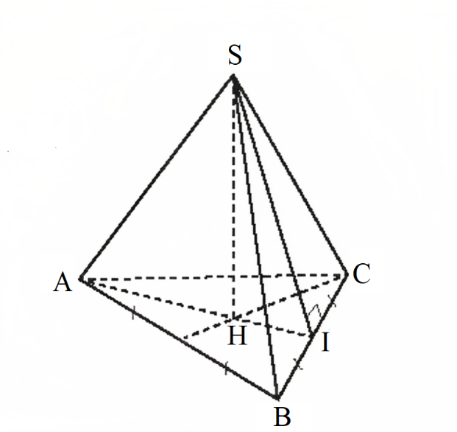

BÀI TẬP TRẮC NGHIỆM
Câu 1: Trung đoạn của hình chóp tam giác đều trong hình vẽ là
A. SB
B. SH
C. SI
D. HI

Slide 4
BÀI TẬP TRẮC NGHIỆM
Câu 2: Đáy của hình chóp tam giác đều là
A. Hình vuông.
B. Tam giác đều.
C. Tam giác vuông.
D. Tam giác tù.

Slide 5
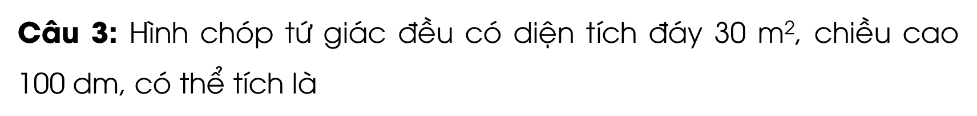
BÀI TẬP TRẮC NGHIỆM
Câu 3: Hình chóp tứ giác đều có diện tích đáy 30 m², chiều cao 100 dm$\text{,}$ có thể tích là
A. 100 m³.
B. 300 m³.
C. 1 000 m³.
D. 3 000 m³.

Slide 6
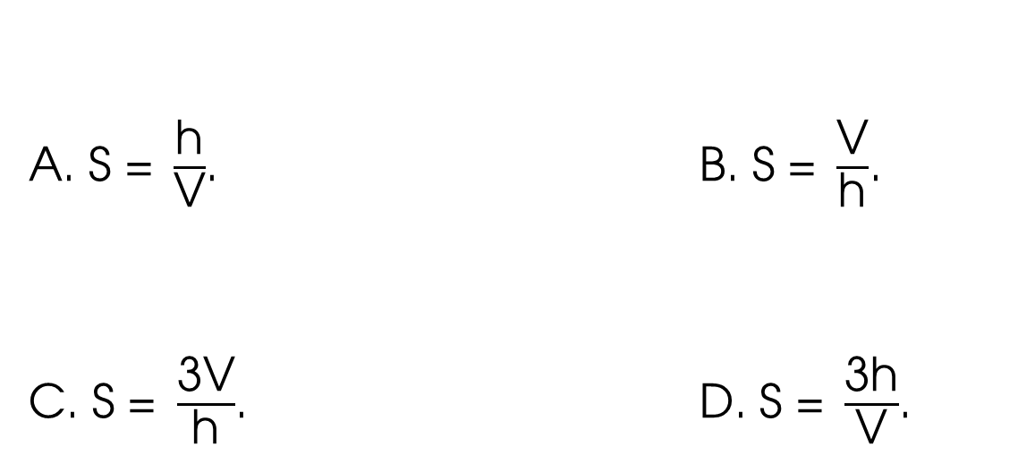
BÀI TẬP TRẮC NGHIỆM
Câu 4: Một hình chóp tam giác đều có chiều cao h, thể tích V. Diện tích đáy S là
A. $\text{S} \text{=} \frac{\text{h}}{\text{V}}$. B. $\text{S} \text{=} \frac{\text{V}}{\text{h}}$.
C. $\text{S} \text{=} \frac{\text{3}\text{V}}{\text{h}}$. D. $\text{S}\text{ = }\frac{\text{3}\text{h}}{\text{V}}$.

Slide 7

Ấn để đến trang sách

Slide 8

Quan sát các Hình 4, Hình 14 và tìm số thích hợp cho ? trong bảng sau:
Bài 1 (SGK – trang 88)
 | Hình chóp tam giác đều | Hình chóp tứ giác đều
Số mặt | ? | ?
Số cạnh | ? | ?
Số mặt bên | ? | ?
Số mặt đáy | ? | ?
Số cạnh bên | ? | ?
Số cạnh đáy | ? | ?
4
5
6
8
3
4
1
1
3
4
3
4

Slide 9
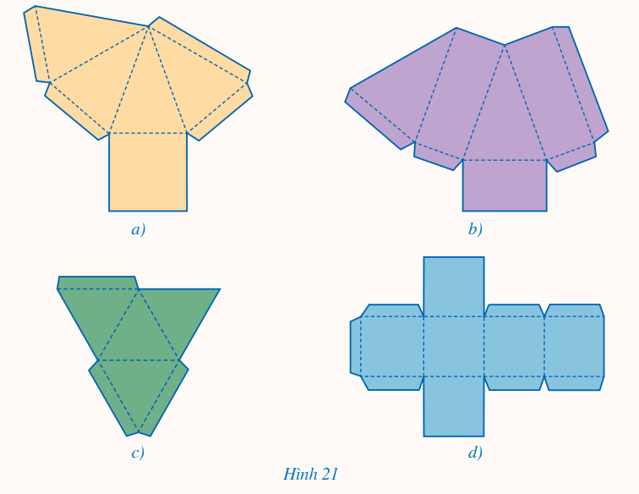
Bài 2 (SGK – trang 88)
Trong các miếng bìa ở hình 21a, 21b, 21c, 21d, miếng bìa nào có thể gấp (theo các nét đứt) và dán lại để được hình chóp tam giác đều? Hình chóp tứ giác đều?

Slide 10
Bài 2 (SGK – trang 88)
Giải
+ Để miếng bìa gấp và dán lại được hình chóp tứ giác đều, miếng bìa đó cần có 5 mặt, trong đó có 1 mặt là hình vuông và 4 mặt bên là các tam giác cân bằng nhau.
Vậy Hình 21a thỏa mãn để gấp và dán lại được hình chóp tứ giác đều.

Slide 11
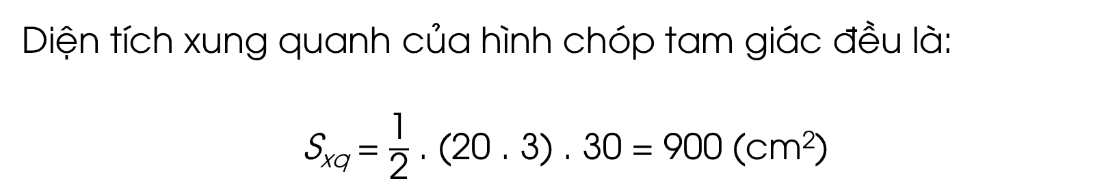
Bài 3 (SGK – trang 89)
Cho một hình chóp tam giác đều có độ dài cạnh đáy bằng 20 cm và độ dài trung đoạn bằng 30 cm. Tính diện tích xung quanh của hình chóp tam giác đều đó.
Giải
Diện tích xung quanh của hình chóp tam giác đều là:
S_{xq} = $\frac{\text{1}}{\text{2}}$ . (20 . 3) . 30 = 900 (cm²)

Slide 12

Bài 4 (SGK – trang 89)
Cho một hình chóp tứ giác đều có độ dài cạnh đáy bằng 10 cm và độ dài trung đoạn bằng 13 cm. Tính diện tích xung quanh của hình chóp tứ giác đều đó.
Giải
Diện tích xung quanh của hình chóp tứ giác đều là:
S_{xq} = $\frac{\text{1}}{\text{2}}$ . (10 . 4) . 13 = 260 (cm²)

Slide 13
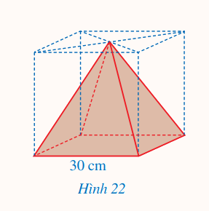
Bài 5 (SGK – trang 89)
Hình 22 mô tả một vật thể có dạng hình chóp tứ giác đều được tạo ra sau khi cắt bỏ một phần từ một khúc gỗ có dạng hình lập phương với cạnh là 30 cm. Tính thể tích của phần gỗ đã bị cắt bỏ.

Slide 14
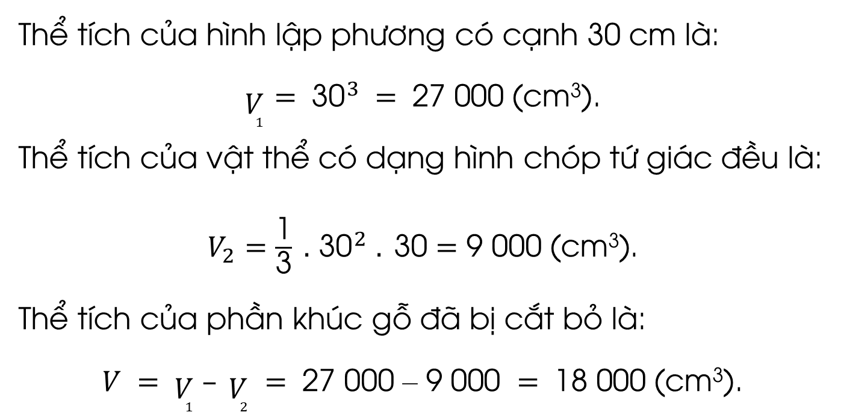
Giải
Thể tích của hình lập phương có cạnh 30 cm là:
$V_{1}= {\text{30}}^{3} = \text{27 000} \text{(}\text{cm}\text{3}\text{)}$.
Thể tích của vật thể có dạng hình chóp tứ giác đều là:
$V_{2}=\frac{\text{1}}{\text{3}} .{ \text{30}}^{2} . \text{30}=\text{9} \text{000} \text{(}\text{cm}\text{3}\text{)}$.
Thể tích của phần khúc gỗ đã bị cắt bỏ là:
$V = V_{1} – V_{2} = \text{27 000 – 9 000 }= \text{18 000} \text{(}\text{cm}\text{3}\text{)}$.

Slide 15
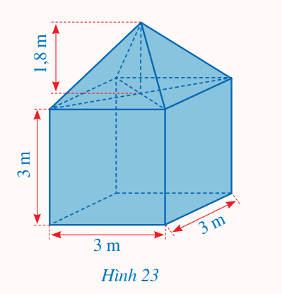
Bài 6 (SGK – trang 89)
Hình 23 mô tả một lều trại gồm hai phần: phần dưới có dạng hình lập phương với cạnh là 3 m; phần trên có dạng hình chóp tứ giác đều với chiều cao là 1,8 m. Tính thể tích của lều trại đó.

Slide 16
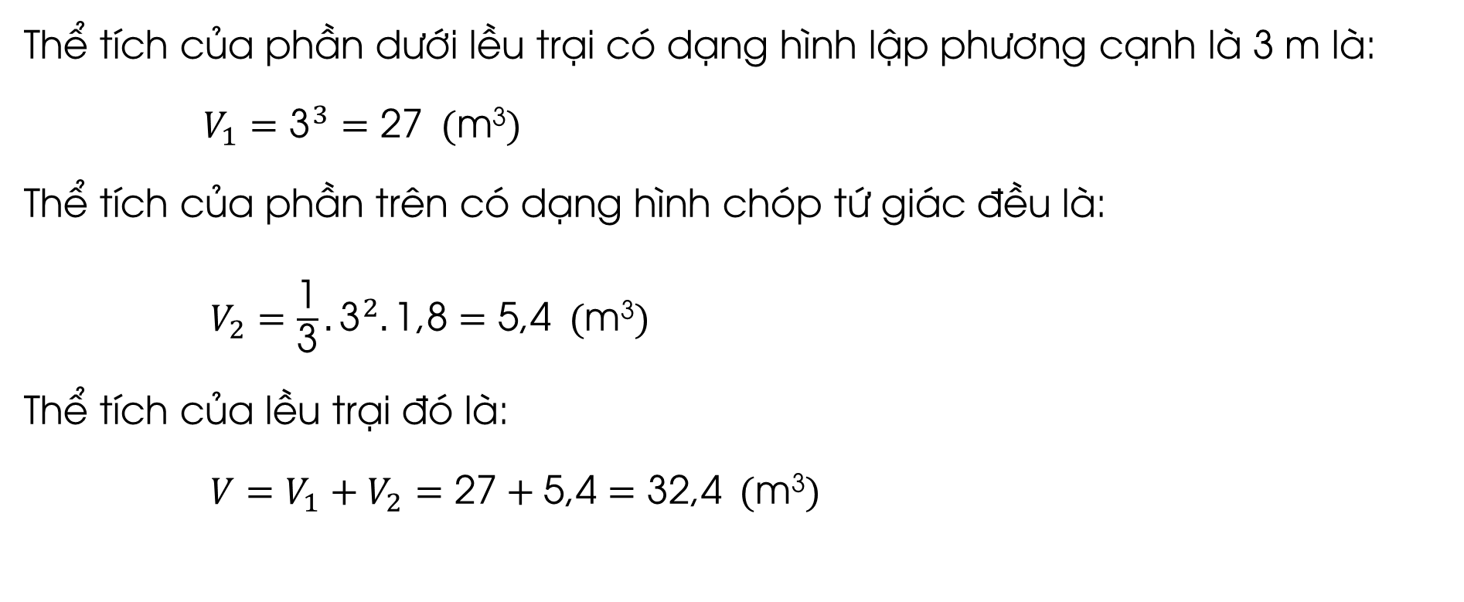
Giải
Thể tích của phần dưới lều trại có dạng hình lập phương cạnh là 3 m là:
$V_{1}={\text{3}}^{3}=\text{27} (\text{m}\text{3})$
Thể tích của phần trên có dạng hình chóp tứ giác đều là:
$V_{2}=\frac{\text{1}}{\text{3}}.{\text{3}}^{2}.\text{1,8}=\text{5,4} (\text{m}\text{3})$
Thể tích của lều trại đó là:
$V=V_{1}+V_{2}=\text{27}+\text{5,4}=\text{32,4} (\text{m}\text{3})$

Slide 17

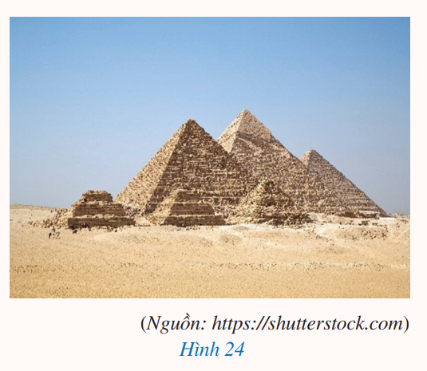

KIM TỰ THÁP
Kim tự tháp là các công trình cổ đại có dạng hình chóp tứ giác đều bằng đá ở Ai Cập (Hình 24).
Đến nay có khoảng 138 kim tự tháp đã được khám phá ở Ai Cập.

Slide 18

Ấn để đến trang sách

Slide 19


Ghi nhớ
kiến thức trong bài
Hoàn thành các bài tập trong SBT
Chuẩn bị trước
Hoạt động thực hành và trải nghiệm

Slide 20


Slide 21



Like fanpage Hoc10 - Học 1 biết 10 để nhận thêm nhiều tài liệu giảng dạy
theo đường link:
Hoc10 – Học 1 biết 10
Hoặc truy cập qua QR code

